Slide 1
Αειφόρος σχεδίαση
Ενότητα 6: Σχεδίαση από λίκνο σε λίκνο
(Cradle to cradle)
Σπυρίδων Μποφυλάτος
Τμήμα Μηχανικών Σχεδίασης Προϊόντων και Συστημάτων

Slide 2
Άδειες Χρήσης
Το παρόν εκπαιδευτικό υλικό υπόκειται σε άδειες χρήσης Creative Commons.
Για εκπαιδευτικό υλικό, όπως εικόνες, που υπόκειται σε άλλου τύπου άδειας χρήσης, η άδεια χρήσης αναφέρεται ρητώς.

Slide 3
Χρηματοδότηση
Το παρόν εκπαιδευτικό υλικό έχει αναπτυχθεί στα πλαίσια του εκπαιδευτικού έργου του διδάσκοντα.
Το έργο «Ανοικτά Ακαδημαϊκά Μαθήματα στο Πανεπιστήμιο Αιγαίου» έχει χρηματοδοτήσει μόνο τη αναδιαμόρφωση του εκπαιδευτικού υλικού.
Το έργο υλοποιείται στο πλαίσιο του Επιχειρησιακού Προγράμματος «Εκπαίδευση και Δια Βίου Μάθηση» και συγχρηματοδοτείται από την Ευρωπαϊκή Ένωση (Ευρωπαϊκό Κοινωνικό Ταμείο) και από εθνικούς πόρους.

Slide 4
Cradle to cradle
9020 Σχεδίαση για αειφορία
Εβδομάδα 6η

Slide 5
Εισαγωγή
Το cradle to cradle (C2C) είναι ένα πλαίσιο σχεδίασης για αειφορία που αναπτύχθηκε από τους Braungart και McDonough και το οποίο εντοπίζει ως κύριο σημείο αλλαγής την παραγωγική διαδικασία. Οι συγγραφείς θεωρούν πως είναι δυνατόν να περάσουμε από το σημερινό μοντέλο παραγωγής σε ένα νέο σύστημα το οποίο δεν θα καταστρέφει το περιβάλλον και τους ανθρώπους μέσα σε αυτό

Slide 6
Cradle to cradle
Ο όρος λίκνο σε λίκνο επινοήθηκε από τον Walter Stahel το 1982 βιβλίο με τίτλο "Jobs for tomorrow , the Potential for Substituting Manpower for Energy” στo οποία πρότεινε την ιδέα μιας «οικονομίας βρόγχων» (loop economy) που θα επιτρέψει την επέκταση του κύκλου ζωής των προϊόντων. Η ιδέα αυτή δεν αποτελεί τη λύση, αλλά «ένα λογικό σημείο στην οποία να ξεκινήσει μια σταδιακή μετάβαση σε μια βιώσιμη κοινωνία στην οποία η πρόοδος γίνεται σύμφωνα με πεπερασμένη βάση των πόρων του κόσμου» (Stahel 1982)

Slide 7
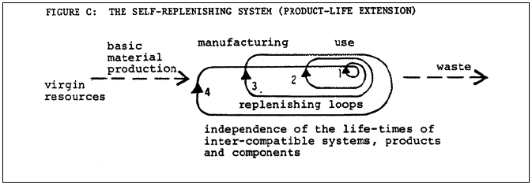
Cradle to cradle

Slide 8
Cradle to cradle
Αυτή η οικονομία σπειροειδούς βρόχου θα ελαχιστοποιήσει την ενεργειακή ροή, την περιβαλλοντική υποβάθμιση και η ροή της ύλης, ενώ την ίδια στιγμή η οικονομική ανάπτυξη, η κοινωνική και τεχνολογική πρόοδος δεν θα περιοριζόταν.
Οι τέσσερις βρόχοι είναι: επαναχρησιμοποίηση (βρόγχος 1), επισκευή (βρόγχος 2) επιδιόρθωση (βρόγχος 3) χρήση χρησιμοποιημένων προϊόντων ως συστατικά για νέα προϊόντα και ανακύκλωση (βρόγχος 4)
(Stahel 1982)

Slide 9
To σημερινό σύστημα παραγωγής
Αποθέτει δισεκατομμύρια λίτρα τοξικών υλικών στον αέρα, το νερό και το έδαφος κάθε χρόνο.
Παράγει υλικά τόσο επικίνδυνη που θα απαιτούν συνεχή επαγρύπνηση από τις μελλοντικές γενιές.
Δημιουργεί γιγαντιαίες ποσότητες αποβλήτων.
Βάζει πολύτιμα υλικά σε τρύπες σε όλο τον πλανήτη, από όπου δεν μπορούν ποτέ να ανακτηθούν.
Απαιτεί την εγκαθίδρυση χιλιάδων περίπλοκων κανονισμών ώστε να επιβραδύνει τους ρυθμούς δηλητηρίασής των ανθρώπους και των φυσικών συστημάτων .
Υπολογίζει την παραγωγικότητα με βάση το πόσο λίγοι άνθρωποι εργάζονται.
Δημιουργεί ευημερία σκάβοντας ή κόβοντας τους φυσικούς πόρους και στη συνέχεια η τους θάβει ή τους καίει.
Διαβρώνει την βιοποικιλότητα και τις τοπικές κουλτούρες.

Slide 10
To προτεινόμενο σύστημα παραγωγής
Τα κτίρια που, όπως δέντρα, που παράγουν περισσότερη ενέργεια από όση καταναλώνουν, συγκεντρώνουν και να αποθηκεύουν ηλιακή ενέργεια, και μετασχηματίζουν τα απόβλητα τους σε μια καθαρότερη μορφή.
Εργοστάσιο με εκροές νερού καθαρότερες από την εισροές.
Τα προϊόντα που, όταν ωφέλιμη ζωή τους έχει τελειώσει, δεν μετατρέπονται σε άχρηστα απόβλητα, αλλά μπορούν να πετιούνται στο έδαφος για να αποσυντεθούν και να γίνουν τροφή για τα φυτά και τα ζώα, εναλλακτικά να επιστρέψουν στους βιομηχανική κύκλους για την παροχή υψηλής ποιότητας πρώτων υλών για νέα προϊόντα.
Υλικά αξίας δισεκατομμυρίων, ακόμη και τρισεκατομμύριων δολαρίων να συγκεντρώνονται για τα ανθρώπινα και φυσικά σκοπούς κάθε χρόνο.
Ένας κόσμος της αφθονίας, πέρα και πάνω από τα όρια, τη ρύπανση και τα απόβλητα. (McDonough 2002)

Slide 11
Τεχνικός μεταβολισμός
Κάθε υλικό που ανήκει στον τεχνικό μεταβολισμό θεωρείται ένα «τεχνικό θρεπτικό συστατικό» (technical nutrient).
Τέτοια υλικά είναι μέταλλά πλαστικά κ.λ.π.
Τα υλικά σε αυτή τη κατηγορία θα πρέπει να ανακυκλώνονται αφού το προϊόν του οποίου είναι μέρος φτάσει στο τέλος της χρηστικής ζωής του.

Slide 12
Downcycling
Με τον όρο downcycling αναφερόμαστε στην διαδικασία ανακύκλωσης που έχει σαν αποτέλεσμα την δημιουργία πόρων χαμηλότερης ποιότητας από τους αρχικούς. Π.χ. χαρτί, πλαστικά
Αυτή η διαδικασία κάθε φορά δημιουργεί χαμηλότερης ποιότητας υλικό με αποτέλεσμα η συνεχής διαδικασία υποβάθμισης να οδηγεί τελικά σε άχρηστα υλικά.
Το downcycling μειώνει την ποιότητα του υλικού συναρτήσει του χρόνου. Όταν τα πλαστικά άλλες από αυτά σε μπουκάλια ανακυκλώνονται, αναμιγνύονται με διαφορετικά πλαστικά και οδηγούν στην παραγωγή ενός υβρίδιου κατώτερης ποιότητας, το οποίο στη συνέχεια μορφοποιείται σε κάτι άμορφο και φθηνό, όπως ένα παγκάκι ή ένας προφυλακτήρας... Το αλουμίνιο είναι ένα άλλο πολύτιμο υλικο, αλλά είναι συνεχώς downcycled. Το τυπικό κουτάκι αποτελείται από δύο είδη του αλουμινίου: οι τοίχοι αποτελούνται από αργίλιο, κράμα μαγγανίου με μαγνήσιο, συν επικαλύψεις και χρώμα, ενώ η κορυφή είναι σκληρότερο κράμα μαγνησίου και αργιλίου. Στη συμβατική ανακύκλωση αυτά τα υλικά τήκονται μαζί, με αποτέλεσμα ένα ασθενέστερο και λιγότερο χρήσιμα τύπου υλικο.

Slide 13
Βιολογικός μεταβολισμός
Κάθε υλικό που ανήκει στον βιολογικο μεταβολισμό θεωρείται ένα «φυσικό θρεπτικό συστατικό» (biological nutrient).
Τέτοια υλικά είναι όλα τα βιοδιασπώμενα υλικά.
Όλα τα εφήμερα παραπροϊόντα της σχεδίασης (π.χ. συσκευασίες κλπ) θα πρέπει να αποτελούνται αποκλειστικά από τέτοια υλικά.
Τα υλικά σε αυτή τη κατηγορία μπορούν να πεταχτούν στο έδαφος ώστε να ανοικοδομηθούν αφού το προϊόν του οποίου είναι μέρος φτάσει στο τέλος της χρηστικής ζωής του.
Κάθε υλικό του βιολογικού μεταβολισμού θα πρέπει να μπορεί να πέσει στο έδαφος και αποδομηθεί χωρίς καμία αρνητική επίπτωση στο περιβάλλον.

Slide 14
Waste = food
https://vimeo.com/3237777
Οι συγγραφείς προτείνουν μια ιδέα ενός συστήματος παραγωγής που θα καταργήσει την έννοια του αποβλήτου.
Για να το πετύχουμε το παραπάνω πρέπει να αναλύσουμε και να κατανοήσουμε τις επιπτώσεις όλων των υλικών που χρησιμοποιούνται σήμερα.
Σε περιπτώσεις όπου δεν υπάρχει υποκατάστατο διαθέσιμο στόχος είναι η μείωση των τοξικά υλικά και η ασφαλής διαχείριση τους μετρά το τέλος του κύκλου ζωής μέχρι την ανακάλυψη ενός τρόπο απότοξικοποίησης (detoxification)
Μετά από ενδελεχή εξέταση του συστήματος παραγωγής οι συγγραφείς διαπίστωσαν ότι πολλές φορές παρωχημένα τοξικά υλικά που χρησιμοποιούνται, αν και δεν υπάρχει ανάγκη ή υπάρχουν ασφαλή υποκατάστατα.

Slide 15
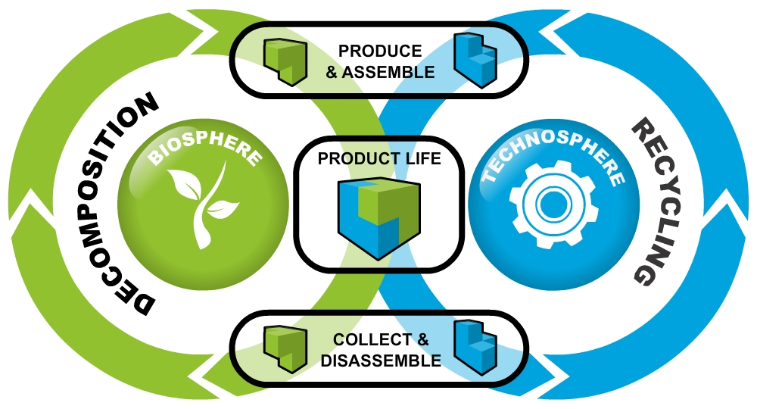

Slide 16
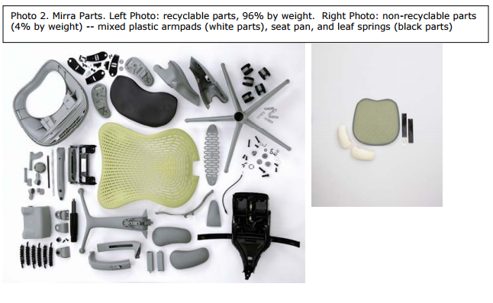

Slide 17
Τερατώδη υβρίδια
Ένας όρος που επινοήθηκε από τον Michael Braungart και William McDonough για ένα προϊόν, συστατικό ή υλικό που συνδυάζει τις τεχνικές και τις οργανικές θρεπτικές ουσίες με έναν τρόπο που δεν μπορεί εύκολα να διαχωριστούν.
Αυτός ο συνδυασμός καθιστά το υλικά ανίκανο να ανακυκλωθεί ή να επαναχρησιμοποιηθεί.
Τα τερατώδη υβρίδια συμβάλουν στην ροή των αποβλήτων και δεν μπορούν να επαναχρησιμοποιηθούν. Καταλήγουν δηλαδή στις χωματερές.
Ίσως το καλλίτερο παράδειγμα τέτοιου υλικού είναι το tetrapak

Slide 18
Χρήση του ηλιακού εισοδήματος
Κατά την πρώτη βιομηχανική επανάσταση η ενέργεια που χρησιμοποιήθηκε προήλθε κατά κύριο λόγο από τις δεξαμενές του παρελθόντος. Χρησιμοποιήθηκαν ορυκτά καύσιμα που είχαν δημιουργηθεί πριν από εκατομμύρια χρόνια.
Η πυρηνική είναι πολύ επικίνδυνο ευθύνες για τις μελλοντικές γενιές.
Τα συστήματα που κινούνται με ηλιακή ενέργεια είναι συστήματα που χρησιμοποιούν τη σημερινή ενέργεια, χωρίς να θέτουν το μέλλον των παιδιών μας και των παιδιών τους σε κίνδυνο.
Η άμεση σύλληψη της ηλιακής ενέργειας είναι μια δυνατότητα. Ακόμα η αιολική ενέργεια, που δημιουργήθηκε ως αποτέλεσμα του ηλιακού φωτός που προκαλεί θερμικές διαφορές στην ατμόσφαιρα, είναι μια περαιτέρω πηγή. Βιομάζα και άλλες πηγές ανανεώσιμης ενέργειας πχ κύματα αποτελούν επίσης αξιόπιστες δυνατότητες.
Ο ήλιος είναι μια πηγή ενέργειας πέρα από τα σύνορα του πλανήτη!

Slide 19
Υιοθέτηση ποικιλομορφίας
Τα φυσικά συστήματα αναπτύσσονται και ανθίζουν μέσα από την πολυπλοκότητα.
Οι λύσεις που προτάσσονται μετά την βιομηχανική επανάσταση χαρακτηρίζονται από την ομοιομορφία, βασικό χαρακτηριστικό της παγκοσμιοποίησης
Η φύση υποστηρίζει μια σχεδόν ατέλειωτη αφθονία ποικιλίας και ποικιλομορφίας. Η σχεδίαση και η παραγωγή προϊόντων πρέπει ομοίως να αντιμετωπιστεί με την ίδια κλίση προς την πολυμορφία και την ποικιλία.
Μεσώ της συστημικής καινοτομίας και της υιοθέτησης θετικών κύκλων σχεδιαστής (virtuous cycles) είναι δυνατή η δημιουργία λύσεων που αντιγράφουν αυτή τη φυσική τάση

